Slide 1

Présenté par :
EN-NAHEL Aissam
Soutenu le 16 / 06 / 2022 devant le membres des jury :
Pr. BOULOUZ Abdellah
Pr. CHARFI Said
Encadré par :
Pr. AFDEL Karim
Développement d’interface graphique UX/UI
pour Dashboard des résultats et la qualité des examens QCM
La soutenance de Projet de Fin d'Études
1

Slide 2

01
Introduction
O2
Définition des objectifs
O3
Template open source
Plan
O4
Outils et Environnement
05
Les interfaces que nous avons développé
O6
Conclusion et perspective

Slide 3
01
Introduction
3

Slide 4
1. Introduction
Prendre des décisions
Outil de contrôle
Outil de pilotage
Le tableau de bord
Avoir une vue générale du system
Gagner du temps
Résume toutes les informations
4

Slide 5
02
Définition des objectifs
5

Slide 6



2 . Définition des objectifs
Développer un tableau de bord
pour présenter :
Des statistiques
Des analyses
sur les résultats et la qualité
des examens QCM
6

Slide 7
2 . Définition des objectifs
Authentification / Firebase
include
Se connecter
Parcourir + Imprimer les résultats des examens
Résultats des examens
Parcourir des analyse sur les examens
Qualités des examens
Utilisateur
Statistiques sur les examens
Diagramme de cas d'utilisation
7

Slide 8


2 . Définition des objectifs
Comment connecter les données de notre application aux Dashboard open sources
dashboard.html
<canvas id="examenChart"> <canvas >
Définir la position du graphique
main.js
Var ctx = document.getElementById(‘examenChart’);
Configuration du graphique
query(‘GET’, DASHBOARD_URL,params,data)
service.js
Transfer de données par la fonction query()
dashboardData.json
‘examen22Data’:{
‘labels’:[ ‘A’, ‘B’],
‘data’:[12, &’],
}
Les donner sont enregistrer sous forme JSON
8

Slide 9
03
Template open source
9

Slide 10
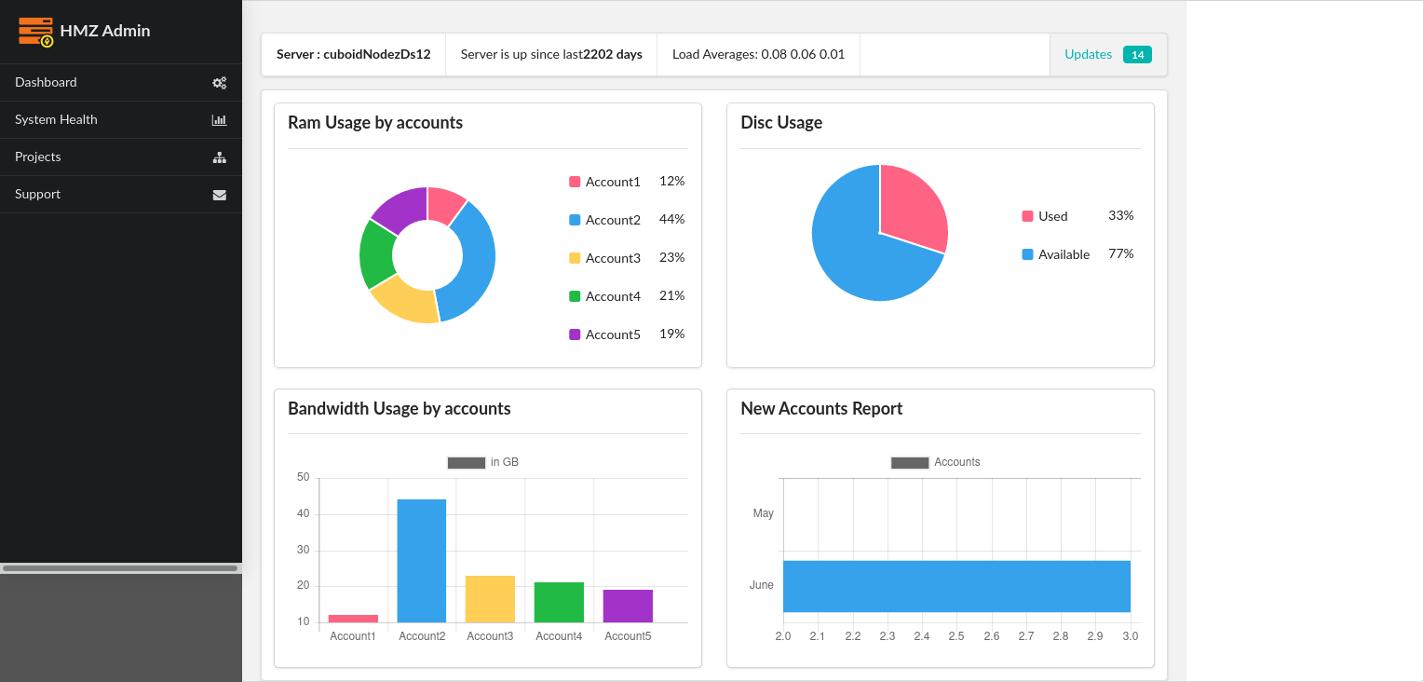
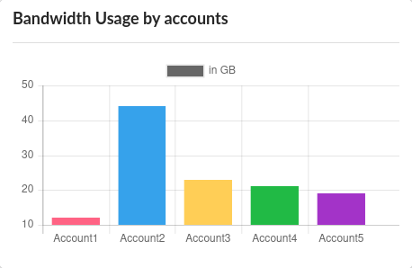
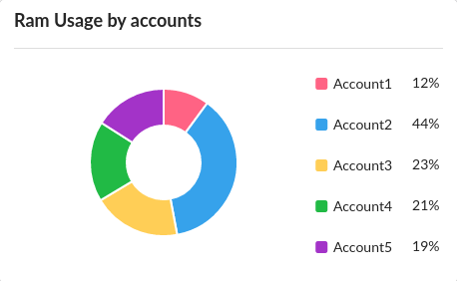
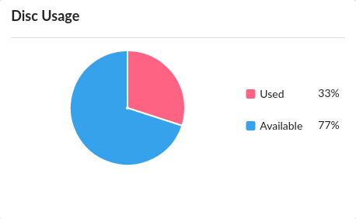
3 . Interfaces UX UI et Dashboard (open source)
Le nome de modèle : SemanticUI-Admin-Template
10

Slide 11
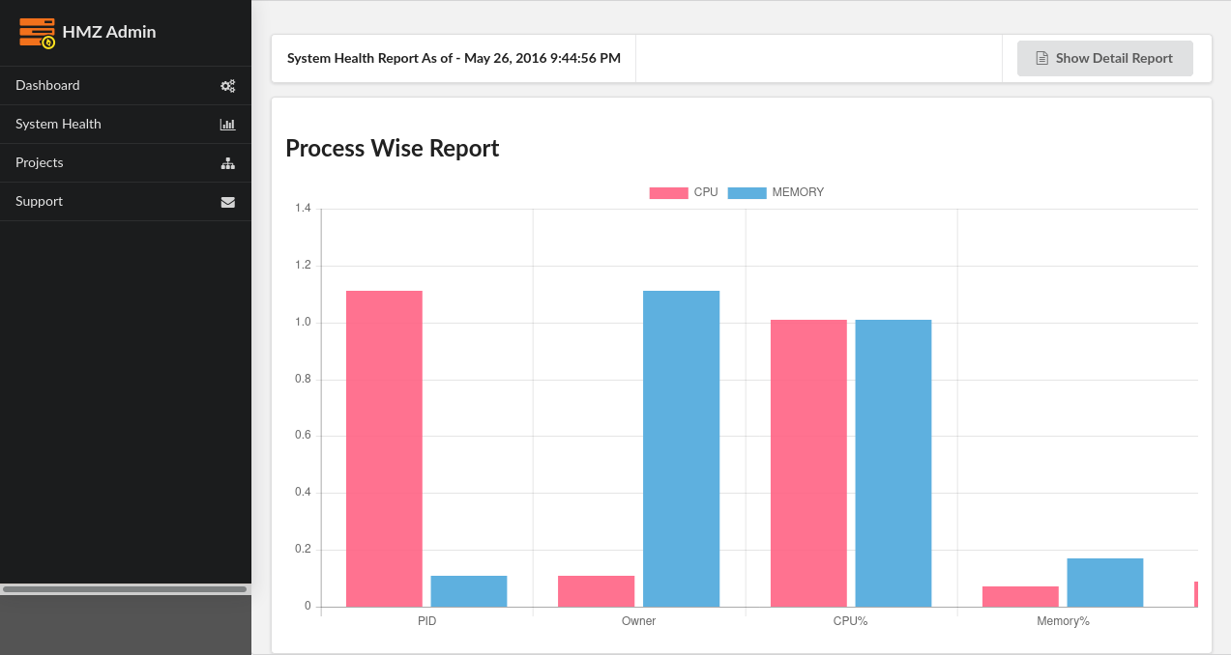
3 . Interfaces UX UI et Dashboard (open source)
Le nome de modèle : SemanticUI-Admin-Template
11

Slide 12
04
Outils et Environnement
12

Slide 13



4 . Outils et Environnement
Outils
Environnement
Le navigateur Firefox
Visual Studio Code
Apache server
13

Slide 14
05
Interfaces développé
14

Slide 15
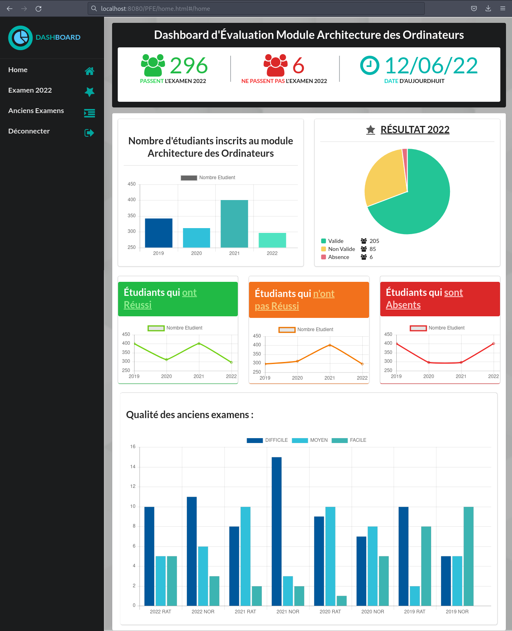
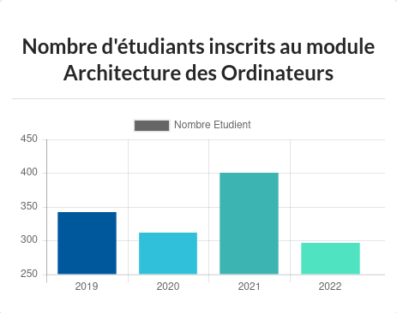
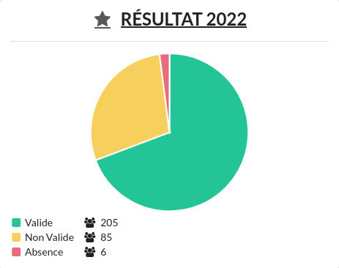
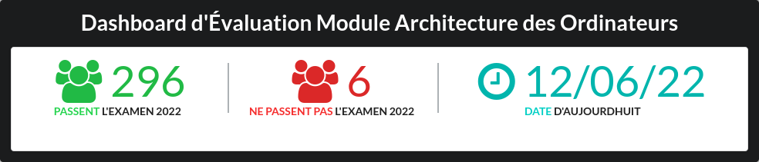
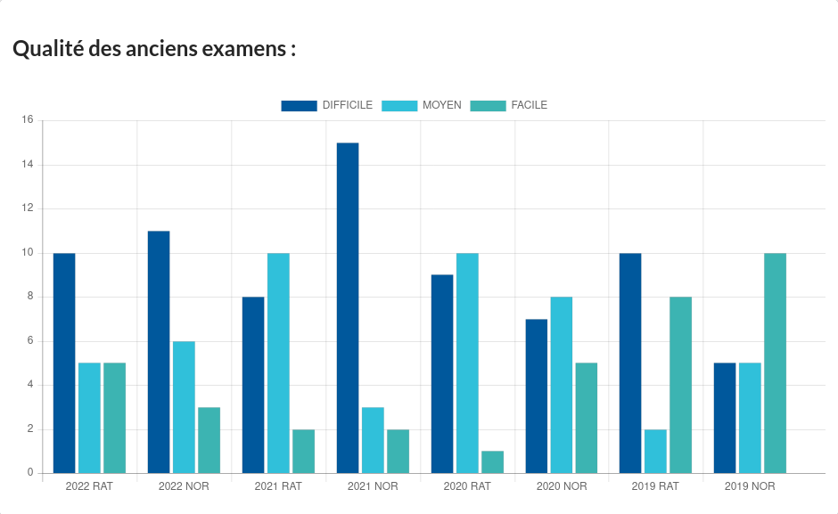
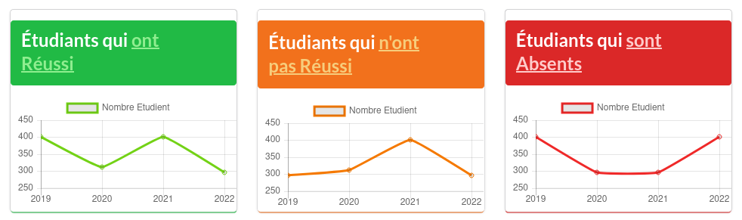
5 . Les interfaces que nous avons développé
Page d'accueil
15

Slide 16
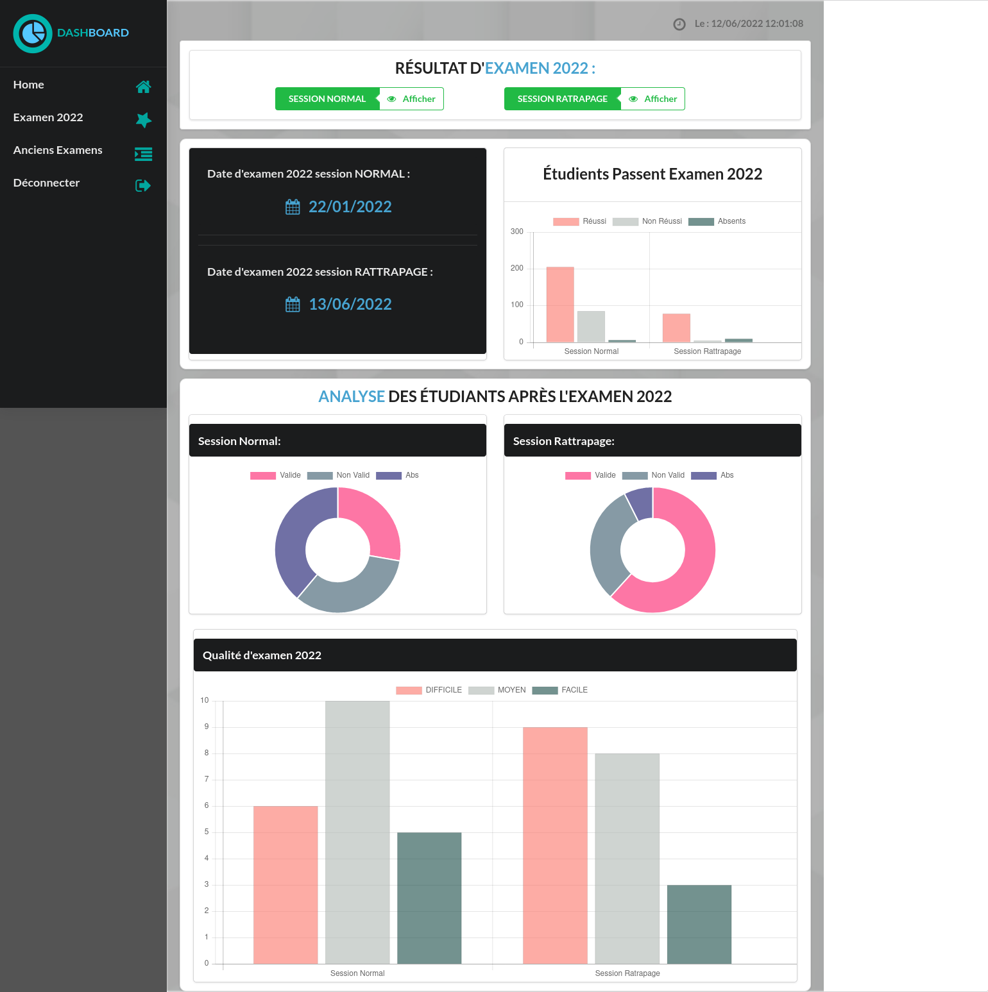
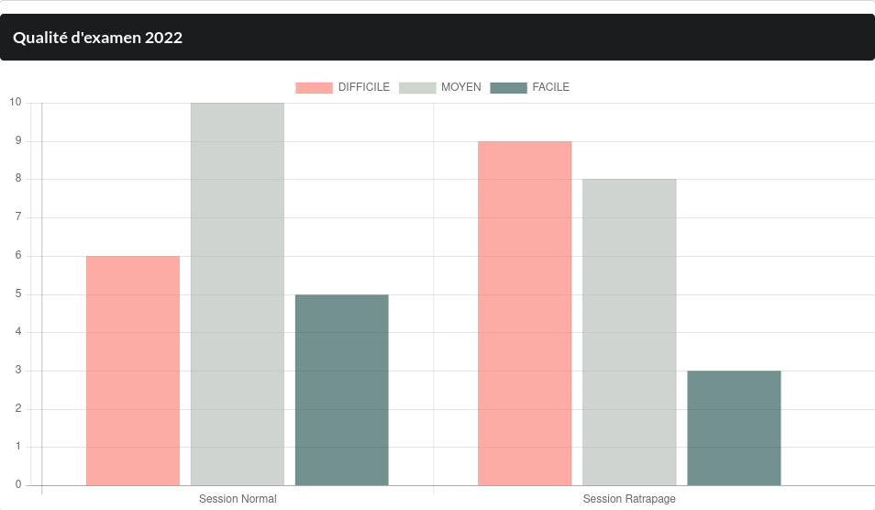
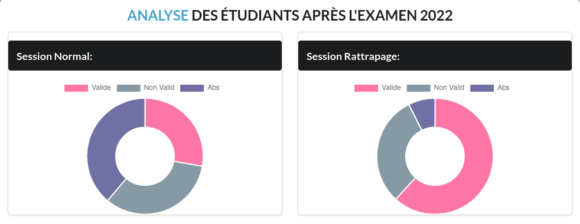
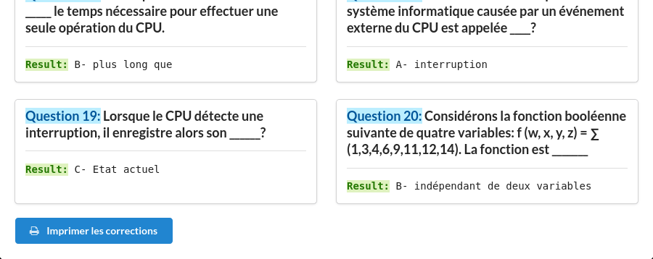
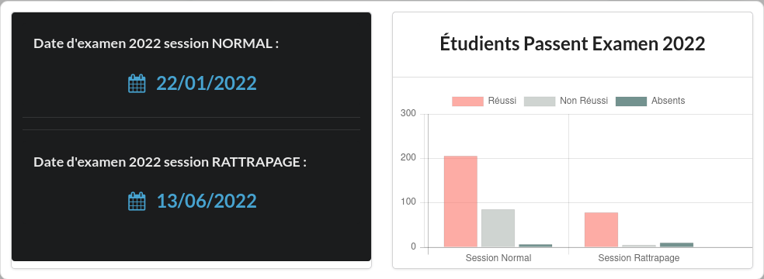
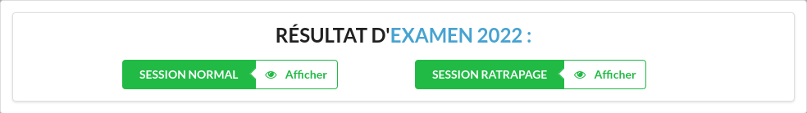
5 . Les interfaces que nous avons développé
Dashboard d’examen 2022
Quelques informations sur l’examen
Comparaison de la situation des étudiants entre la session normal et la session de rattrapage
La fonctionnalité de imprimer les corrections de ce examen
Comparaison de la qualité de l’examen entre la session normal et rattrapage
16

Slide 17
06
Conclusion et perspective
17

Slide 18

6. Conclusion et perspective
Ce projet nous a permis de mettre en pratique les compétences acquises durant nos années d'études à la faculté des sciences.
Comme perspectives nous allons aussi implémenter notre propre tableau de bord avec Visual BI.
18

Slide 19

MERCI POUR VOTRE ATTENTION

